Slide 1
РУССКИЙ ЯЗЫК Задание 9 ЕГЭ-2025

Slide 2
Единый государственный экзамен по русскому языку
Демонстрационный вариант
Кодификатор
Спецификация
Словарик паронимов
Орфоэпический словник

Slide 3
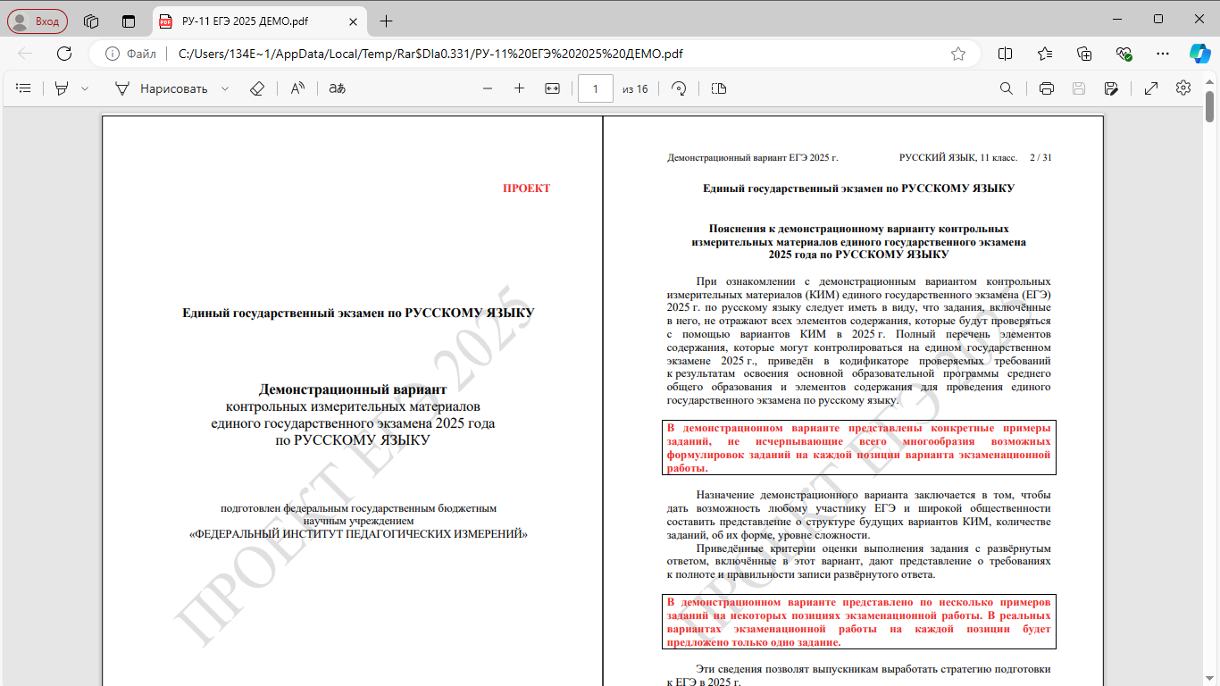

Slide 4
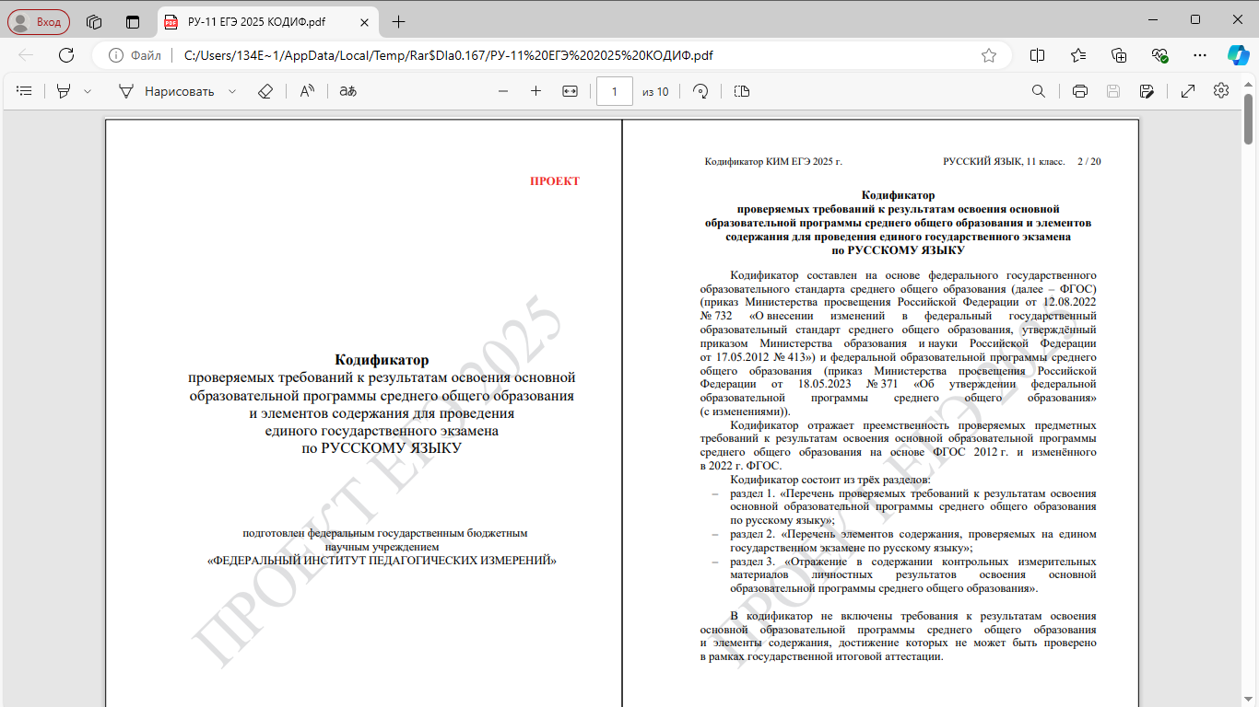

Slide 5
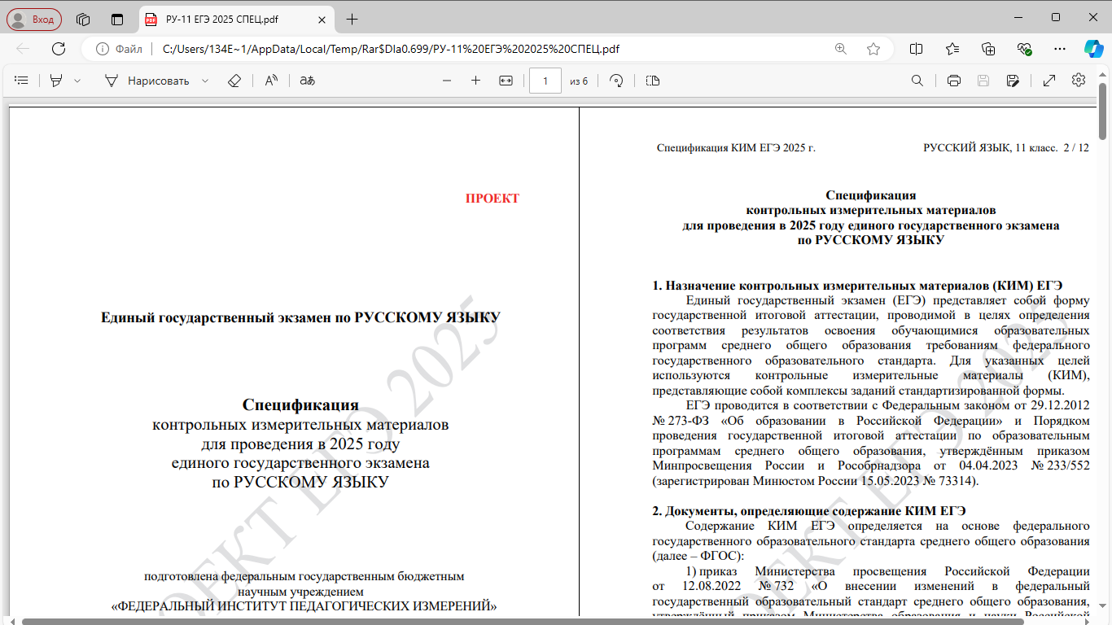

Slide 6
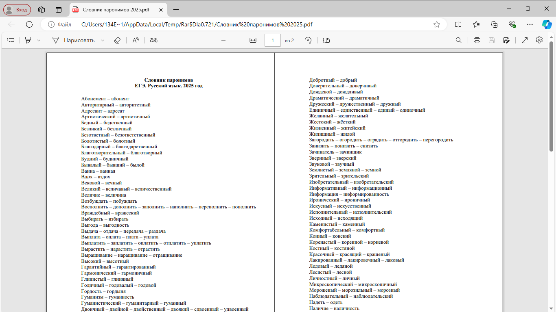

Slide 7
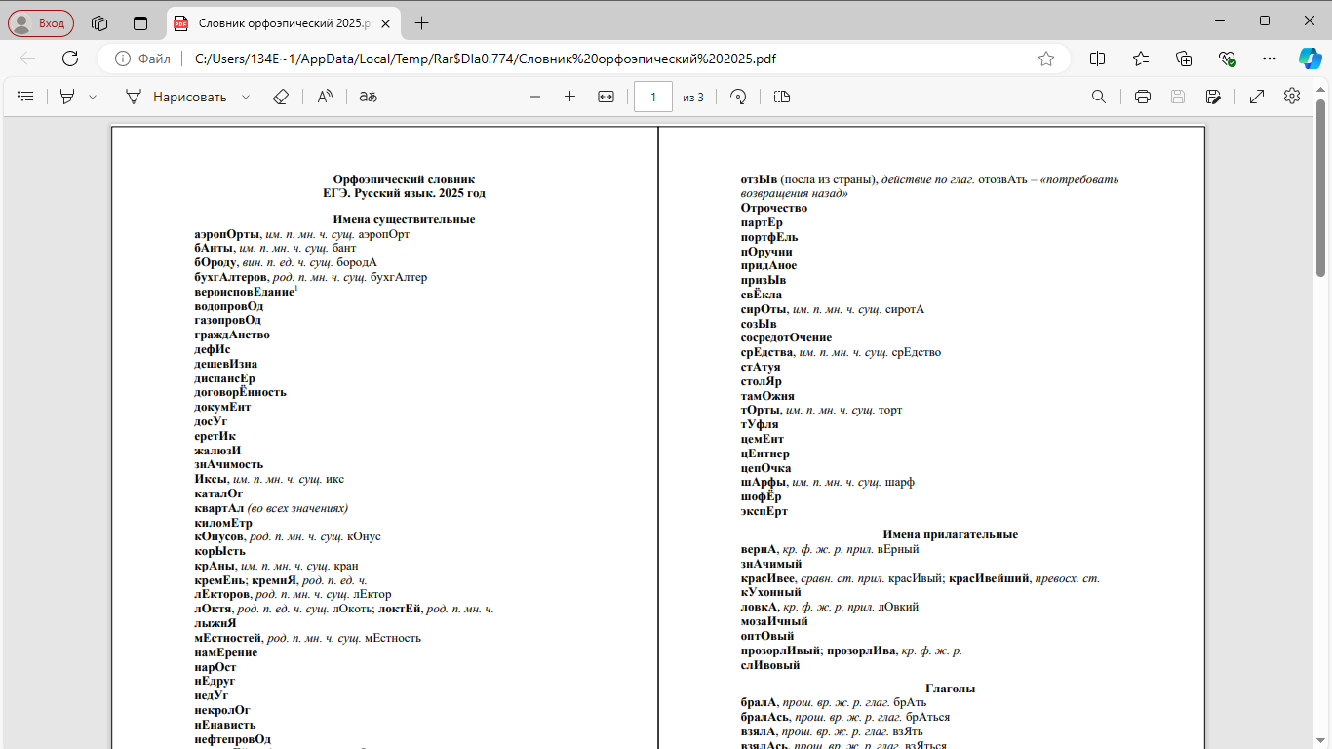

Slide 8
Формулировка задания 9 ЕГЭ по русскому языку (2025):
Укажите варианты ответов, в которых во всех словах одного ряда пропущена одна и та же буква. Запишите номера ответов. 1) приск..кал (заяц), успок..ительное (средство), погл..щать 2) оп..реться, в..лосипед, осв..тить (фонарем) 3) задр..жать, эв..люция, ср..внить (два предмета) 4) ун..жение, выт..реть (посуду), поб..дитель 5) ц..клон, аукц..он, ц..рковой (артист)
Ответ: 25

Slide 9
Задание 9 ЕГЭ по русскому языку 2025 проверяет следующие орфограммы в корне:
безударные проверяемые гласные в корне;
безударные непроверяемые гласные в корне;
чередующиеся гласные в корне;
правописание Ы/И после Ц в корне;
правописание О/Ё/У/Ю после шипящих в корне.

Slide 10
Алгоритм выполнения задания 9 ЕГЭ:
1) Расставьте ударения в словах.
2) Подберите однокоренные слова.
Необходимо подобрать как можно больше однокоренных слов (меняя приставки, вспоминая другие части речи с таким же корнем и значением). Общая часть - это корень.

Slide 11
Важно помнить, что глаголы несовершенного вида нельзя проверять глаголами совершенного вида. Например, проверочным словом к "опоздать" будет ПОЗДНО, а не опАздывать.

Slide 12
3) Вспомните исключения по теме "Чередующиеся гласные в корне".
4) Не забывайте об омонимичных корнях. Например, МЕР - МИР является чередованием в значениях "умирать, замирать", но в значениях "примерять платье, примирять врагов" - проверяемая гласная в корне.

Slide 13
5) Если необходимо найти проверяемую гласную корня, то важно подобрать однокоренное слово с таким же значением, где гласная находится в ударной позиции (лучше другой части речи) 6) В ответе может быть от 2 до 4 цифр. Это может стать подсказкой. Если вы нашли только один вариант ответа или все пять, значит вы решили задание неправильно.

Slide 15
Среди слов с проверяемой гласной часто встречаются корни-омофоны, обычно рядом со словам с таким корнем в скобках указано слово, помогающее понять значение слова.
Укажите варианты ответов, в которых во всех словах одного ряда пропущена одна и та же буква. Запишите номера ответов. 1) заг..релый, непром..каемый, к..мендант 2) оп..раться, см..нать (траву), поч..татель (таланта) 3) укр..титель (тигров), благосл..вить, симп..тичный 4) посв..щение (другу), недос..гаемый, у..звить 5) бл..стеть, с..дина (в волосах), прим..рять (поссорившихся)

Slide 16
Обвевать (веять) — обвивать (вить); Частота (часто) — чистота (чистый); Валы (вал) — вол (вол); Спешите (спешка) — спишите (пишет); Поседеть (сед) — посидеть (сидя); Слепить (лепка) — слипаться (липкий); скрепить (скрепка) — скрипеть (скрип); Разредить (редко) — разрядить (ряд); Посветить (свет) — посвятить (святость); Отворить (затвор) — отварить (варит); Запивать (пить) — запевать (петь);

Slide 17
Обижать (обида) — обежать (бег); Примерять (мера) — примирять (мир); Старожил (старый) — сторожил (сторож); развиваться (развитие)— развеваться (веет); полоскать (полощет) — поласкать (ласка); прожевал (жёваный) — проживал (жить); распевать (петь) — распивать (пить); подражать (дразнит) — подрожать (дрожь); умолять (молит) — умалять (мало); окатиться (катит) — окотиться (кот);

Slide 18
Увидать (видеть) — увядать (вянуть); Заплотить (плот) — заплатить (плата). Залезать (залез) – зализать (лижет) Оземь (зЕмли)-озимь (зИмы) Малы (маленький) - молы (мол) Накалить(накал) – наколоть (колет) Пристежные (стёганый) – пристяжные (тяга) Долина (дол)– вдалеке (даль) Кратчайший (краткий) – кротчайший (кроткий)

Slide 19
Обратите внимание!!!
В заданиях ЕГЭ часто встречаются одинаковые слова, в которых пропущены разные гласные.
Одно и то же слово может относиться к группе слов с непроверяемым гласным в корне или к группе слов с проверяемым гласным.
Сравните:
Г..ризонтальный – пропущена непроверяемая гласная.
Гориз..нтальный – пропущена проверяемая гласная корня, проверочное слово – горизОнт.

Slide 23
Корни-омонимы (не с чередующимися гласными)
горн, горе, горевать, загоревать, огорчать, огорчить, огорчение, огорченный, огорчительный, пригорюниться, горький, горчинка, горчица, горчичник, горчичный.
затворить, затвор, притворить, створка
зариться, позариться, взор, надзор, обзор, подзорный, прозорливый; озорной, озорничать, озоровать, озорной, позор, узор

Slide 24
Корни-омонимы (не с чередующимися гласными)
кос- (косец, косить, коса (орудие),
кос- (косой, искоса, наперекосяк)
и кос- (косичка, коса (вид прически).
мер- со значением «мера, мерка» (примерять) и
мир- со значением «мир» (усмирять, примирять)

Slide 25
А(Я)/ИМ/ЕМ и А(Я)/ИН: взимать – взять; внимать, внимание, внимательный, воспринимать, вынимать, донимать, занимать, занимательный, нанимать, обнимать, отнимать, перенимать, понимать, поднимать, предпринимать, предприниматель, наниматель, пронимать, снимать, унимать.
К корням с чередованием А(Я)/ИМ/ЕМ и А(Я)/ИН относятся также:
ЖИМ/ЖА: выжимать, выжимки, зажимать и др. приставочные от глагола жать
ЖИН/ЖА: пожинать – сжать

Slide 26
ПИН/ПЯ: распинать, пинать, пинок, запинаться, препинание – распять, запятая
МИН/МЯ: вминать, заминать, подминать, приминать, разминаться, уминать – вмять, замять, память, памятовать, памятный, памятник, поминать (и приставочные вспоминать, упоминать, запоминать, напоминать, припоминать), помин, поминовение и др.
ЧИН/ЧА: начинать, зачинать, зачинатель, начинание, начинающий – начать
КЛИН/КЛЯ: заклинать, заклинанье, проклинать – заклясть, проклясть, проклятие, заклятие, клятва, заклятый, клясть
Исключения: выемка, выем, выемщик, выемчатый, выемчатокрылый, жеманиться, формы глагола проклясть (прокляну, проклянешь), помянуть, упомянуть, вспомянуть, выжимки

Slide 27
Словарные слова, которые часто встречаются в задании 9.
академия, академический, акварель, акварельный, аккомпанемент, аккомпанировать, аннотация, аплодировать, аплодисменты, аппетит, аромат, ароматный, аукцион, багаж, багажный, багровый, багроветь, балкон, балконный, берёза, берёзовый, бирюзовый, богатый, богатство, богатырь, брошюра, бюллетень, вакцина, вакцинация, вакцинировать, вариант, вариативный, велосипед, велосипедный, вермишель, вестибюль, ветеран, ветеранский

Slide 28
Винегрет, виртуальный, виртуоз, виртуозный, витраж, витражный, возражать, возражение, волейбол, волейбольный, воображать, воображение, воплощать, воплощение, впечатлить, впечатление, галерея, гармония, гармоничный, гарнизон, геолог, геологический, герой, героизм, героический, гипотеза, гипотетический, горячий, горизонт, горизонтальный, грамматика, грамматический, грамота, грамотный, громадный, громоздкий, громоздить, дебаты, декорация, декоративный, деликатный, демократ, демократичный, демонстрировать, демонстрация, диалог, диалоговый, диапазон, дирижёр, дирижировать, диспетчер, диспетчерский, дистанция, дистанционный, дисциплина, дисциплинарный, дисциплинировать, жюри, знакомить, знакомиться, знакомый, знаменовать, игнорировать, идеал, идеализировать, индивид, индивидуальный, иней

Slide 29
инженер, инженерский, интеллект, интеллектуальный, интеллигент, интеллигентный, интерьер, интерьерный, истина, истинный, кампания (мероприятие), каникулы, канонада, канцелярия, канцелярский, капюшон, карикатура, карикатурный, карикатурист, коварный, коварство, колдун, колдовать, колдовской, коллектив, коллективный, коллекция, коллекционный, колоссальный, колыхать, колыхаться, комбинация, комбинировать, комедия, комедийный, компания (группа людей, фирма), компьютер, компьютерный, комфорт, комфортный

Slide 30
Конверт, конкурент, конкуренция, конференция, конфорка, коричневый, корзина, король, королевство, кромешный, либерал, либеральный, материал, материальный, материализм, материализовать, мгновение, мгновенный, меридиан, менталитет, ментальный, метафора, метафорический, механизм, механический, минерал, минеральный, мотив, мотивировать, мотивация, мятеж, мятежный, насекомые, недосягаемый, новелла, обаяние, обитать, обитатель, обоняние

Slide 31
Одолеть, оптимист, оптимистичный, оранжерея, орбита, орбитальный, организовать, организация, ориентировать, ориентироваться, ориентация, осторожный, осторожность, офицер, офицерский, ошеломить, палисадник, панорама, панорамный, панцирь, парашют, патриот, патриотизм, патриотический, пейзаж, пейзажный, перила, период, периодический, пессимист, пессимистичный, подлинный, подражать, подражание, подражатель, позиция, поколение, полемика, полемичный, полировать, полированный, поражать, поражение, поразить, поразительный

Slide 32
преобразовать, преобразование, преобразователь, преодолеть, преодоление, привилегия, привилегированный, примитивный, приоритет, приоритетный, рациональный, рационализировать, реалист, реалистичный, реализм, резидент, резиденция, реставрация, реставрационный, реферат, реферировать, реформа, реформатор, реформировать, рецензия, рецензент, рецензировать, романтичный, романтический, романтизм, сатира, сатирический, сезон, сезонный, симптом, симфония, симфонический, сирень, сиреневый, система, систематичный, систематизировать, смятение, сокровенный, состязаться, состязание, социальный, спартакиада, стадион, стипендия, страховать, страховка, стремиться, стремление

Slide 33
суверенитет, суверенный, талант, талантливый, территория, территориальный, торжество, торжественный, традиция, традиционный, трафарет, трафаретный, тревога, тревожный, тревожить, троллейбус, троллейбусный, тростник, тростниковый, трясина, университет, университетский, фигура, фигурировать, фиолетовый, хаос, хаотичный, характер, характерный, характеризовать, цивилизация, цивилизационный, цивилизованный, циклон, цилиндр, цилиндрический, цитата, цитировать, цыган, цыганский, цыплёнок, цыпочки, чемпион, чемпионский, эволюция, эволюционировать, эксперимент, экспериментальный, экспериментировать, электроника, электрический, энциклопедия, энциклопедист, энциклопедический

Slide 41
Укажите варианты ответов, в которых во всех словах одного ряда пропущена одна и та же буква. Запишите номера ответов.
1) напр..гаясь, зам..реть, вы..вленный
2) р..сток, пол..житься, т..ропливый
3) обл..гать (налогом), отт..ргать, возр..ждение
4) расс..кать (волны), посв..тить (фонарём), г..ниальный
5) выч..тание, выт..реть, кр..тиковать

Slide 42
Укажите варианты ответов, в которых во всех словах одного ряда пропущена одна и та же буква. Запишите номера ответов.
1) об..тать (в пустыне), напом..нание, в..шнёвый
2) разм..хнуться, сл..жить, укл..ниться
3) раск..лённый, упр..стить, р..скошный
4) г..ристый, апл..дировать, ут..лщённый
5) соед..ниться, раст..рание, ц..нковый

Slide 43
Укажите варианты ответов, в которых во всех словах одного ряда пропущена одна и та же буква. Запишите номера ответов.
1) разув…рять, увл…каться, опров…ржение
2) к…рневище, выт…чка (на блузке), …лигархия
3) окл…ветанный, л…монад, кр…сталлический
4) б…калавр, сл…гаемое, с…наторий
5) оз…рение, в…риант, обог…щаться

Slide 44
Укажите варианты ответов, в которых во всех словах одного ряда пропущена одна и та же буква. Запишите номера ответов.
1) тв…рение, зал…жить (основу), акк…мпанемент
2) заб…тонировать, г…потеза, забл…стать
3) д…летант, эк…паж, ун…зительный
4) ст…жѐр, оз…рѐнный, пол…г
5) оч…рование, к…сательное ( ранение), б…тальон

Slide 45
Укажите варианты ответов, в которых во всех словах одного ряда пропущена одна и та же буква. Запишите номера ответов.
1) просл..дить, расст..лать, изм..няющийся 2) м..лчаливый, бл..годушие, возвр..щение 3) закр..пление, зан..маться, согр..вать 4) ст..листический, сат..рический, д..намичный 5) оз..рять, бл..годарный, гл..внейший

Slide 46
Укажите варианты ответов, в которых во всех словах одного ряда пропущена одна и та же буква. Запишите номера ответов.
1) ув..дание (цветов), землетр..сение, об..зательно 2) исп..лнение, в..рсистый, прекл..нение 3) тр..нажёр, ед..номышленник, пот..рять 4) ст..листический, зан..маться, ч..стоплотный 5) г..роизм, зап..вал (водой), л..бединый

Slide 47
Укажите варианты ответов, в которых во всех словах одного ряда пропущена одна и та же буква. Запишите номера ответов.
1. панц…рь, ц…тата, ц…гейковый
2. печ…ночный, кош…лка, (ровный) ш…в
3. г..потеза, изб..рательная, заст..лая 4. д…кумент, выр..зительный, покл..ниться 5. оч..рстветь, д..шевизна, комп..тентный

